Slide 1
Psicología Social y comunitaria:
Sujetos, aprendizajes y grupos.

Slide 2
No existe un único objeto de estudio
Trabajamos con un campo de problemas muy basto.
¿qué significa problematizar el campo?
¿cuál es la especificidad de la Psicología Social?
¿Cuál es la especificidad de la Psicología Comunitaria
Tensión individuo/sociedad

Slide 3
Dos escenarios de desarrollo:
Europeo: Alemania / Francia
Americano: Estados Unidos

Slide 4
La tradición Alemana se caracteriza por el énfasis puesto sobre la dimensión histórica de las realidades sociales. Y la resistencia a posturas positivistas.
En el escenario francés hay dos vertientes: La de Comte y la de Charcot.
En EEUU se publican los primeros manuales de psicología social en 1908. Se perfila una psicología social vinculada al conductismo. Por su vinculación con el método científico de paradigma positivista.

Slide 5
Se perfilan dos tendencias
1) PSICOLOGIA SOCIAL PSICOLÓGICA
Se puede definir el fenómeno psicológico y el sociológico de manera diferenciada. Tienen relación de exterioridad. El método es el de las ciencias positivas.
2) PSICOLOGIA SOCIAL SOCIOLÓGICA
Aquí se postula una relación de interioridad entre procesos psicológicos y sociales que sigue el método comprensivista

Slide 6
Breve historia de la psicología social
Los estudios en la materia carecieron de método sistemático y científico hasta fines del s. XIX.
Los primeros 3 textos publicados: el psicólogo inglés Mc Dugall (1908), y los estadounidenses Edward Ross (1908) y Floyd Allport (1924), sobre todo este último con su enfoque en la interacción de los individuos y su contexto social, y su énfasis en la experimentación y el método científico contribuyó al establecimiento de la Ps. Social como la disciplina que es hoy en día

Slide 7
De la década de 1930 a la de 1950:
El ascenso de Hitler y los sucesos previos, durante y después de la 2da Guerra, provocaron la búsqueda de respuestas relacionadas con las causas de la violencia, el prejuicio, el genocidio, la conformidad, la obediencia y otros comportamientos sociales.
Kurt Lewin (1890-1947) cuyos conceptos perduran. Entre los principios fundamentales de la Ps. Social:
Lo que hacemos depende en gran medida de cómo percibimos e interpretamos el mundo que nos rodea. Diferentes personas pueden ver la misma situación de manera distinta y su comportamiento variará en consecuencia.
El comportamiento es una función de la interacción entre la persona y el entorno.
Las teorías de la Ps. Social deben aplicarse a problemáticas relevantes y prácticas. (Ej.: promover hábitos alimenticios, qué líderes estimulan el grupo, etc.). Dio origen a lo que conocemos como perspectiva interaccionista, enfoque que combina la psicología de la personalidad y la psicología social

Slide 8
Década de 1960 y mediados de los 70:
Los experimentos de Milgram mostraron la vulnerabilidad de los individuos ante las órdenes destructivas de la autoridad.
Los ps. Sociales comenzaron a preguntarse cómo piensan y sienten las personas respecto de si mismas y de los demás, la interacción entre grupos, los problemas sociales (ej.: altruismo). También se incrementaron los experimentos de laboratorio, los cuestionamientos éticos, y los debates en torno a estos temas.

Slide 9
Métodos de investigación en Ps. Social
Observación sistemática:
El comportamiento es observado y registrado. En la observación naturalista, las observaciones se llevan a cabo en el contexto donde el comportamiento ocurre en forma natural.
Encuestas:
Un gran número de personas responde preguntas acerca de sus actitudes o comportamiento.
Método correlacional:
Se miden dos o más variables para determinar si una y otra están relacionadas de alguna manera.
La correlación no implica una relación causal.

Slide 10
Psicología Comunitaria en América Latina
En América latina la psicología comunitaria nace a partir de la disconformidad con una psicología social que se situaba bajo el signo del individualismo y que no daba respuesta a los problemas sociales.
Psicología comunitaria: busca dar respuestas a los problemas sociales.

Slide 11
Así es como en los años 70”, por fuerza de las condiciones sociales presentes en muchos de los países latinoamericanos y de la poca capacidad que mostraba la psicología para responder a los urgentes problemas que los aquejaban, comienza a desarrollarse una nueva práctica, que va a exigir una redefinición (tanto de los profesionales de la psicología, como de su objeto de estudio e intervención). Un modelo alternativo al modelo médico buscando el desarrollo de esas comunidades y su fortalecimiento, y centrando en ellos el origen de la acción. Los miembros de dichas comunidades dejaban de ser considerados como sujetos pasivos (sujetados) de la actividad de los psicólogos, para ser vistos como actores sociales, constructores de su realidad. El énfasis se puso en la comunidad y no en el fortalecimiento de las instituciones.

Slide 12
Los aspectos que marcaron a la psicología comunitaria en sus inicios son:
Respuesta a la crisis de la psicología social.
La carencia de una definición. Las primeras definiciones en América latina aparecen a inicios de los 80”.
Comprender que el grupo social y el sujeto humano surgen y son parte de un espacio y de un tiempo y se dan en relaciones construidas cada día, colectivamente, en procesos dialécticos de mutua influencia.
La búsqueda de modelos teóricos y metodológicos que ayudasen a entender y explicar los fenómenos con los cuales se trabajaba.
Nace de una práctica transformadora, que apela a una pluralidad de fuentes teóricas para intentar luego elaborar modelos teóricos propios que respondan a las realidades con las que se trabaja.
Una psicología de la acción para la transformación.

Slide 13
Se trabaja desde distintos puntos:
Lo Práctico-teórico: construir un cuerpo de conocimientos relacionados, cuyo
contenido genera acción.
Lo Ontológico: define la naturaleza del sujeto cognoscente.
Lo Epistemológico: busca definir el carácter del conocimiento producido.
Lo Metodológico: hace aportes referentes al método para producir el conocimiento.
Lo Ético: definir la naturaleza de la relación entre investigadores y las personas que
forman las comunidades.
Lo Político: la expresión de diferentes voces acerca de la propiedad del conocimiento
producido.

Slide 14
La psicología comunitaria es una forma de intervención.
Tiene en cuenta a las comunidades con las que se trabaja.
Se piensa a los sujetos como puestos en una situación pero que son protagónicos y activos en la construcción de su realidad para conseguir lo que necesitan y desean.
Se trabaja, principalmente, con poblaciones precarizadas.
Se busca fortalecer lo que ya hay en las comunidades y trabajar con aquellos recursos que ya hay disponibles.

Slide 15
Existen dos formas de trabajo comunitario:
El que opera desde arriba hacia abajo: desde los organismos del Estado hacia las
comunidades.
Selección de un barrio o zona carenciada, por la institución promotora.
Determinación y jerarquización de las necesidades de dicho lugar, definidas por
los técnicos expertos.
Elaboración por los técnicos de un plan de trabajo.
Campaña para motivar a la comunidad a participar en la ejecución de dicho plan.

Slide 16
El que opera desde abajo hacia arriba: desde organizaciones de base generadas en las
comunidades.
Predominio de las relaciones horizontales entre los miembros del grupo.
Generación de conciencia entre los participantes acerca de los problemas, sus causas, las vías para solucionarlos y sus dificultades.
Desarrollo de vías para obtener recursos y manejar ayudas oficiales, incorporando diversos grados de compromiso.
Participación integrada para la identificación de necesidades y su jerarquización, así como de recursos, para la búsqueda de soluciones y la toma de decisiones al respecto.
Acción conjunta en la ejecución de las tareas, incorporando a la mayor cantidad posible de personas de la comunidad.
Educación continua de los miembros de la comunidad en diferentes áreas.
Toma de decisiones por grupos organizados de la comunidad

Slide 17
Método de investigación e intervención en Ps. Comunitaria.
IAP: Investigación Acción Paticipativa.
(ver ficha de cátedra N° 4)

Slide 18
Esferas que sobre determinan la síntesis subjetiva de aprehensión de la realidad.
BASE MATERIAL: biológica,
Organismo natural. Sistema Nervioso Central. Plasticidad neuronal
ETAPA GENÉTICA DE LA INTELIGENCIA: Estructuras cognitivas. Maduración y desarrollo.
Aprendizaje
ORDEN HISTÓRICO SOCIAL Y CULTURAL: superestructural. Situaciones políticas y económicas, condiciones objetivas de existencia.
TRAMAS VINCULARES Y AFECTIVAS:
Experiencias de relaciones internalizadas subjetivas. Deseos y emociones.

Slide 19
Freud: punto de partida de la psicología social

Slide 20
Concepción de sujeto:
En la vida anímica individual aparece integrado el otro: Como modelo, objeto, auxiliar, adversario.
Según Melanie Klein: relaciones sociales que se han internalizado que en algún momento fueron externas al sujeto y se introyectan.
Vínculos que se reproducen en las relaciones grupales del yo.

Slide 21
Vínculos que incluyen al sujeto, el objeto y sus mutuas interrelaciones. Configurados sobre experiencias precoces
Experiencia no es igual a instinto
Interacción entre objetos internos (mundo interno) en dialéctica con los objetos del mundo.

Slide 22
Principio de acción recíproca funcionando en espiral rige la relación yo- objeto.
Las relaciones internalizadas, sufriendo la actividad de mecanismos y técnicas de defensas constituyen el grupo interno

Slide 23
S. FREUD
Visión antropocéntrica
El sujeto merced de sus instintos/pulsiones
P. RIVIÈRE
El psiquismo del sujeto se organiza vincularmente.
Relaciones externas que se internalizan
Se reproducen en el yo las relaciones grupales

Slide 24
Concepto de sujeto en P. R.
Praxis
Síntesis
Emergente
De la necesidad
Resultante de una interacción
Sus condiciones concretas determinan su psiquismo
En el aprendizaje se va configurando su estructura psíquica

Slide 25
Estructura Psíquica coherente con las Relaciones Sociales
Las Relaciones sociales determinan:
La forma de interpretar el mundo
Las emociones, las formas de amar, de la sexualidad, la relación con el cuerpo.
En el aprendizaje se configura la estructura psíquica coherente con la estructura social

Slide 26
GRUPO
Conjunto restringido de personas que, ligadas por constantes de tiempo y espacio y articuladas por su mutua representación interna, se propone en forma explícita o implícita, una tarea que constituye su finalidad, interactuando a través de complejos mecanismos de asunción y adjudicación de roles.

Slide 27
SUJETO
Se constituye como tal en una interacción dialéctica, emergiendo y siendo determinado por las relaciones que constituyen sus condiciones concretas de existencia.
Aparece como agente, actor del proceso, a la vez que configurándose en ese proceso.
Subjetividad determinada histórica y socialmente

Slide 28
Interjuego entre necesidad y satisfacción.
Fundante de toda tarea, de todo aprendizaje,
Sujeto de la acción, situándolo, a partir de sus tareas concretas, en su dimensión histórica, en su cotidianeidad, en su temporalidad.

Slide 29
SALUD
Adaptación activa a la realidad.
El sujeto es sano en la medida en que aprehende la realidad en una perspectiva integradora y tiene capacidad para transformar esa realidad transformándose a la vez él mismo.

Slide 30
PRETAREA
ANSIEDADES BÁSICAS
SE SUSPENDE LA ELABORACIÓN DE MIEDOS
PERDIDA
ATAQUE
OBSTÁCULO EPISTEMOLÓGICO
ENTRE REALIDAD
Y FANTASÍA
RESISTENCIA AL CAMBIO
OPUESTOS
PROYECTO
POSTERGACIÓN:
IMPOSIBILIDAD DE SOPORTAR FRUSTRUACIONES DE INICIO
OPERA “COMO SI”
DISOCIACIÓN ENTRE EL PENSAR, ACTUAR Y SENTIR

Slide 31
PRE-TAREA
Resistencia al cambio (se estructuran técnicas defensivas movilizadas por el incremento de las ansiedades básicas -pérdida de estructuras preexistentes y ataque ante la situación nueva- que pueden llegar a operar como obstáculo epistemológico)
Conductas parcializadas, disociadas, extrañeza, postergación, “como si”

Slide 32
TAREA
ELABORACIÓN ANSIEDADES
EL OBJETO SE HACE PENETRABLE APREHENSIBLE
DESDE EL HACER QUE SE REQUIERE
PERCEPCIÓN DE TOTALIDAD
-SU UBICACIÓN COMO SUJETO
-ELABORAR ESTRATEGIAS Y TACTICAS DE INTERVENCIÓN
-PUEDE PROVOCAR TRANSFORMACIONES
INTEGRACION ENTRE EL PENSAR, ACTUAR Y SENTIR
INSIGHT
MODIFICACIÓN DE LA SITUACIÓN Y DEL SUJETO.
DESDE EL SUJETO Y HACIA EL SUJETO

Slide 33
TAREA
Abordaje y elaboración de ansiedades.
El objeto de conocimiento es abordable por la ruptura de una pauta disociativa y estereotipada.
Percepción global del elemento en juego.

Slide 34
PROYECTO
ESTRATEGIAS PARA TRANSFORMAR LA REALIDAD
MODIFICACIÓN EN NUEVAS SITUACIONES

Slide 35
PROYECTO
Planteo de objetivos más allá del aquí y ahora con una direccionalidad.
Concreción de una planificación.
Destinado a superar la situación de pérdida que vivencian los miembros del grupo cuando a través de la realización de la tarea advierten la posibilidad de separación.

Slide 36
ANALIZAR EL GRUPO EN RELACIÓN A:
TIEMPOS DEL ACONTECER GRUPAL: apertura, desarrollo, cierre.
ESTRUCTURA DE ROLES.
VECTORES.
CONTRADICCIONES.
NOCION DE TAREA: No es ausencia de contradicción sino su trabajo.
PRETAREA
TAREA
PROYECTO

Slide 37
Roles grupales:
PORTAVOZ: Denuncia el acontecer grupal, las fantasías que lo mueven, las ansiedades y necesidades de la totalidad del grupo, es la persona que habla por todos.
CHIVO EMISARIO: Es un miembro del grupo en el cual se vuelcan los aspectos negativos o atemorizantes, apareciendo mecanismos de segregación frente a dicho integrante.
LIDER: Es la otra cara del chivo, los miembros del grupo del grupo depositan solamente aspectos positivos.
SABOTEADOR: Es el que se encarga de dificultar el cambio y atentará contra la tarea.

Slide 38
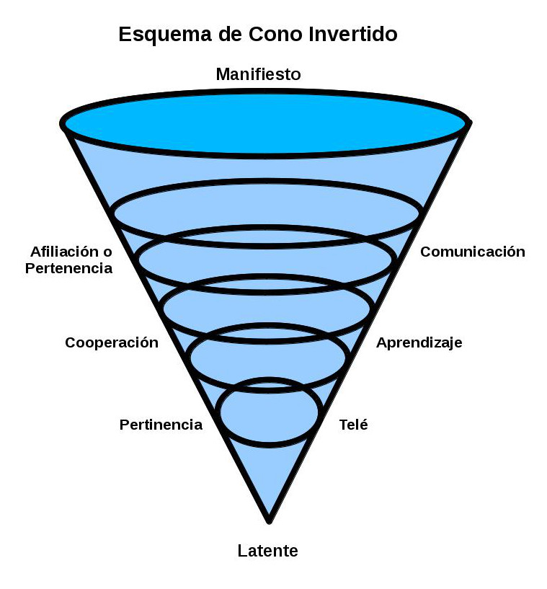
VECTORES DEL CONO

Slide 39
Afiliación: Identificación con los procesos grupales, luego se convierte en pertenencia, mayor integración grupal y compromiso con la tarea.
Cooperación: Efecto de reconocer la necesidad y el proyecto común. Aportar, crear, operar: co- operar.
Pertinencia: Centramiento del grupo en la tarea.
Comunicación: los modos y formas de comunicación predominantes, contenido y forma.
Aprendizaje: grado de apropiación instrumental del objeto. Alcanzar mayor complejidad en la construcción del objeto y en el modo de producir.
Tele: disposición positiva o negativa para trabajar con un miembro del grupo. Clima grupal.

Slide 40
Instrumentos de análisis del grupo en el taller:
Heterogeneidad: Permite alcanzar la complementariedad necesitada en un grupo operativo, es decir, en un grupo capaz de logros instrumentales y situacionales.
Operativo: En relación con la obtención de objetivos. Logros instrumentales y situacionales de aprendizaje.
A mayor heterogeneidad en los miembros mayor homogeneidad en la tarea, y mayor productividad.

Slide 41
MATRIZ DE APRENDIZAJE

Slide 42
La matriz de aprendizaje como estructura estructurada, en términos de Pichón, se construye entre esferas que sobre determinan dinámicamente una organización subjetiva.
Su conjunción da como síntesis la aprehensión singular de la realidad.

Slide 43
TRIADAS DIDÁCTICAS USUALES.
CONDUCTISTA (TRADICIONAL) –
PIAGETIANA (ESCOLANOVISTA)
DOCENTE
ALUMNO
ALUMNO
CONOCIMIENTO
DOCENTE
CONOCIMIENTO

Slide 44
TRIADA DIDACTICA ALTERNATIVA.
DINAMICA GRUPAL Y ENSEÑAJE (BLEGER)
GRUPO DE PARES
CONOCIMIENTO
CONOCIMIENTO
EDUCADOR
EDUCANDO
CONOCIMIENTO

Slide 45
Bibliografía
Montero, Maritza. (2004). Introducción a la psicología comunitaria. Desarrollo conceptos y procesos. Paidós. Buenos Aires.
Quiroga, Ana. (1998). Enfoques y Perspectivas en Psicología Social. Desarrollos a partir del pensamiento de Enrique Pichón – Rivière. Buenos Aires. Ediciones Cinco.
Quiroga, Ana. (2012). Matrices de aprendizaje. Constitución del sujeto en el proceso de conocimiento. Buenos Aires. Ediciones Cinco.
Pichón Rivière, Enrique. (2001). El proceso grupal. Del psicoanálisis a la psicología social. Buenos Aires. Nueva Visión.
Forlini, Natalia. (2016). Sobre héroes y tumbas: debates in-terminables en torno a roles profesionales funcionando en el área salud/educación. Instancias de diferenciación y conjunción. Ficha de cátedra.
Forlini, Natalia. (2018) Investigación – acción – participativa: fundamentos
epistemológicos de aprendizajes alternativos en la metodología de taller.

